Slide 1

Proyecto para Reconocimiento de Formas
Sergio Sánchez Méndez

Slide 2

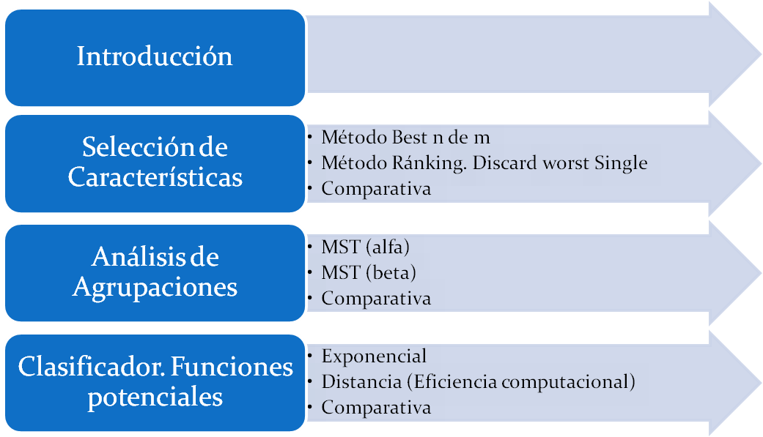
Índice de contenidos

Slide 3

Selección de 2 de 4 características
- Método Best n de m
- Método de ránking. Discard worst single
Generalizado para:
    - m Características (Auto)
    - N clases (Auto)
    - K seleccionadas (Prefijado)

Slide 4
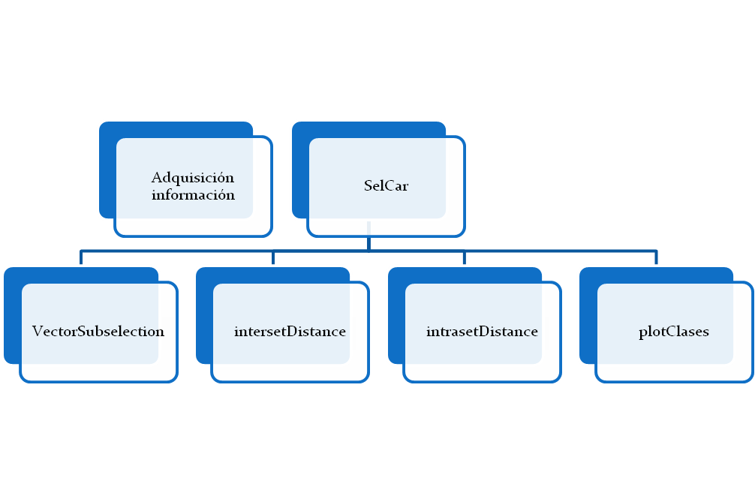

- Best n de m. Estructura software
irisDat.m
Selecciona el
subconjunto
de datos
Calcula
la distancia
interset
Calcula
la distancia
intraset
Muestra clases
en 2D

Slide 5
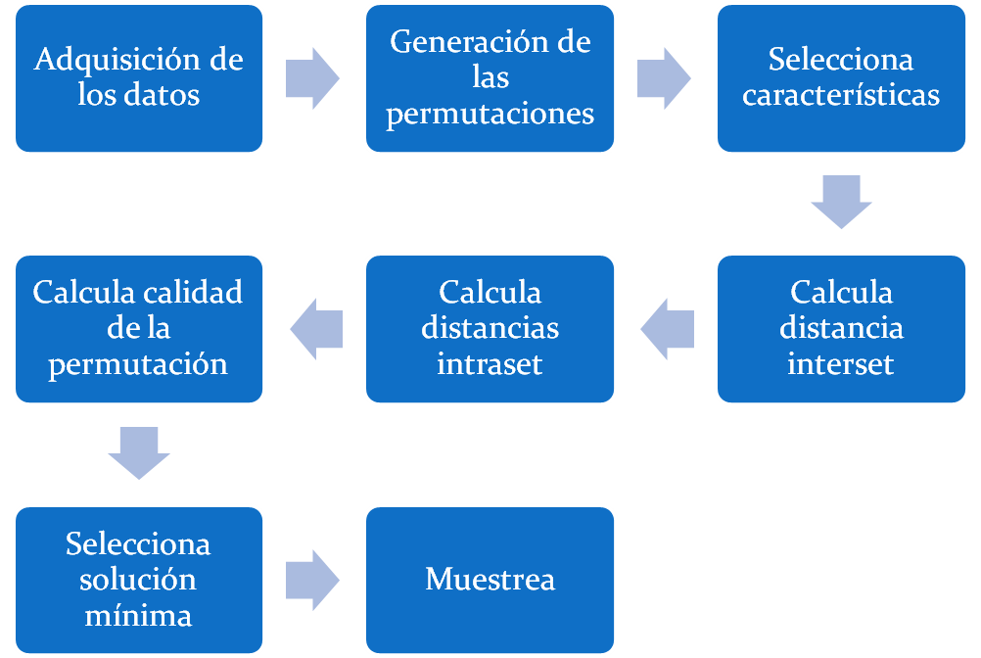
- Best n de m. Diagrama de flujo
Resultado
Características (3 y 4)
Segundo valor 306.5%

Slide 6
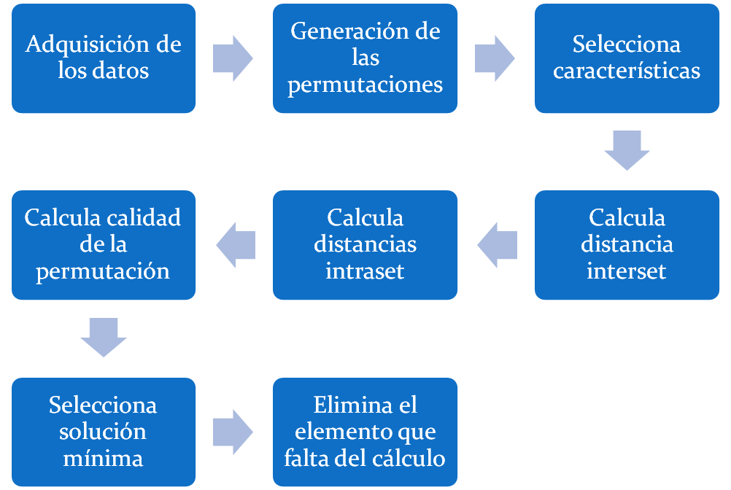
- Ránking. Discard worst single
C = [1, 2, 3; 1, 2, 4;
1, 3, 4; 2, 3, 4]
C = [2, 3; 2, 4; 3, 4]
C = [3, 4]

Slide 7
- Comparativa
- Tiempo de cálculo
-Best n de m: 1.554 s (robusto)
-Ránking: 1.889 s - 25% más (rápido cuando m crece)
Ránking realiza menos permutaciones pero el cálculo de la distancia
es más costoso la primera iteración.
Si el número de características crece el tiempo de cálculo de
best n de m se dispara
- Resultados
Los dos métodos deciden características 3 y 4

Slide 8
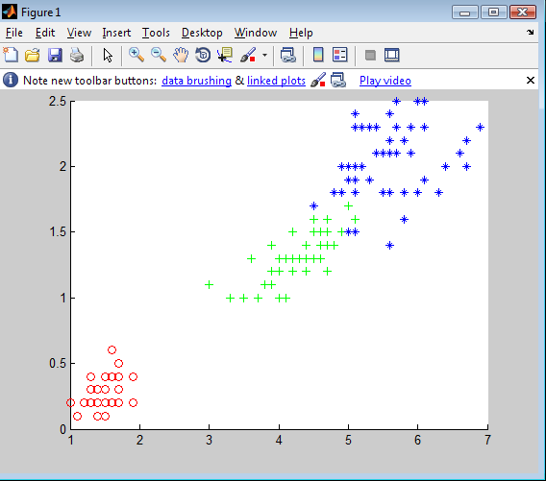

Plot de las clases
- Recibe las muestras y sus clases
- Calcula el número de clases
- Asigna identificadores
- Muestrea los elementos

Slide 9


Extracción de 3 clases naturales
Generación de las clases
- Método Minimal Spanning Tree
Verificación de resultados
Cotejado de las clases

Slide 10

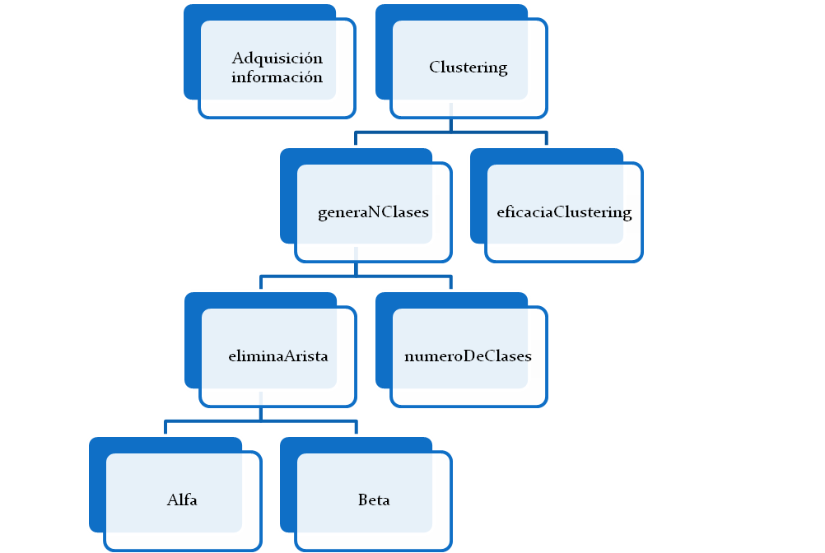
- MST. Estructura software
irisDat.m
Construye el MST
Genera n clases
Elimina arista
Cuenta nº de clases
Coteja los resultados

Slide 11
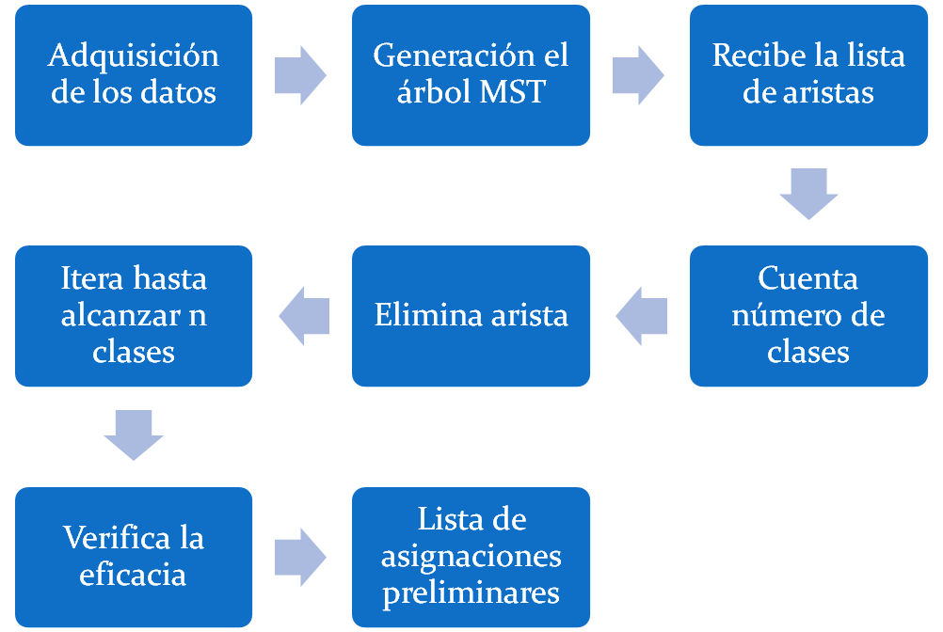
- MST. Diagrama de flujo

Slide 12
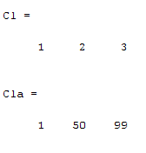
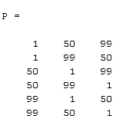


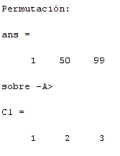

- MST. Verificación de resultados
Verificar las clases implica estudiar a priori los diferentes mapeos posibles
entre las clases naturales encontradas y las reales etiquetadas.
- Clases en orden,
permutación 1 mejores resultados.

Slide 13
- MST. Comentarios y resultados
Contar el número de clases se hace a partir de las aristas.
definiendo inicialmente un vector con un valor por cada elemento y un
posterior proceso descendente propagando las clases.
Eliminar con el método beta implica calcular todos los promedios adyacentes
a las aristas seleccionadas
Alfa
Beta
Grado de acierto
96%
91.33%
Tiempo de proceso
14.14
14.28
(Valor más consistente)

Slide 14

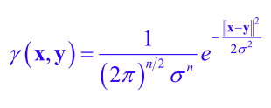
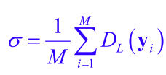

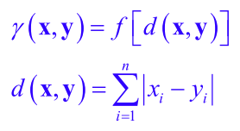

Discriminantes para las 3 clases de lirio
Generalizado para N clases y m características y K L-distancias.
Funciones potenciales: -Exponencial
-hn =1
-Distancia (Eficiencia computacional)

Slide 15
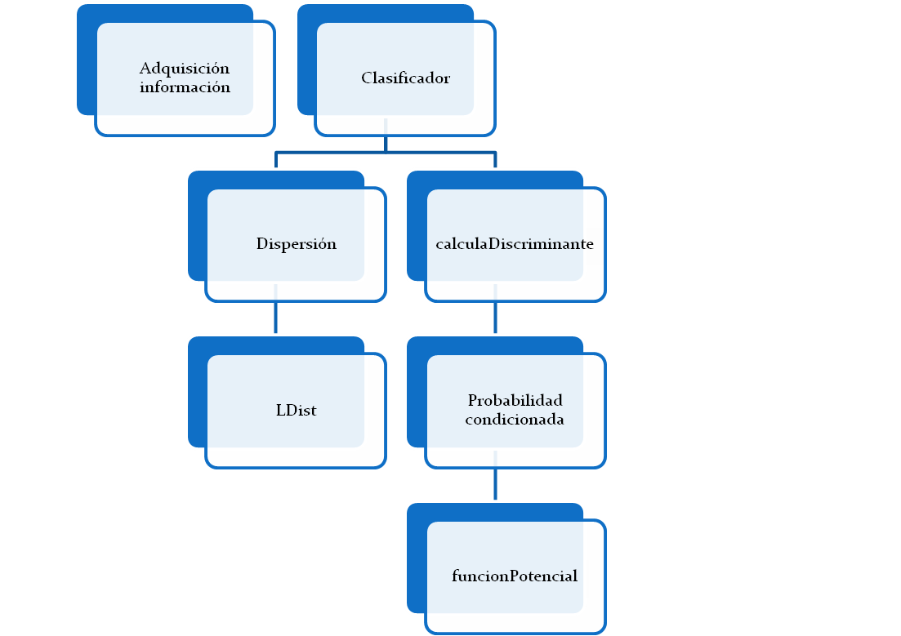
- Clasificador. Estructura software
irisDat.m
Detecta clases.
Obtiene dispersión y prob. a priori
Calcula discriminantes por muestras
etiquetadas y clase
Selecciona discriminantes ganadoras
Compara con las etiquetas reales

Slide 16
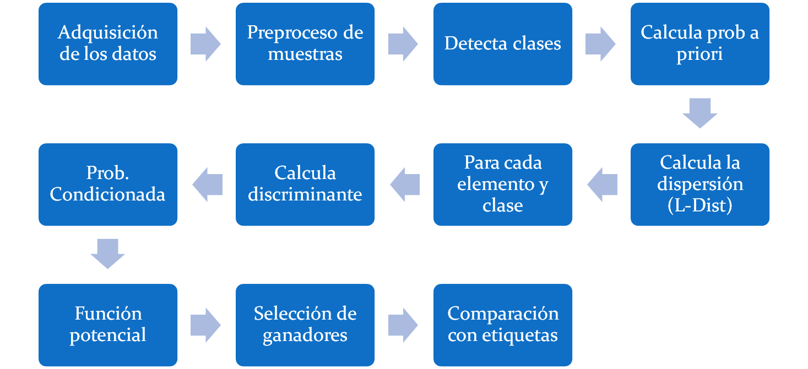
- Clasificador. Diagrama de flujo

Slide 17
- Clasificador. Resultados
- Primera tanda.
- Exponencial 77.33% 58 muestras ok
- Distancia 68% 51 muestras ok
- Segunda tanda.
- Exponencial 73.33% 55 muestras ok
- Distancia 65.33% 49 muestras ok
- Comparativa.
Tanda 1
Tanda 2
- Exponencial 0.407 segs 0.436 segs
- Distancia 0.131 segs 0.125 segs

Slide 18

- Clasificador. Resultados
Selección de características.
      - Mismo resultado
      - Best n de m más rápido que ránking
      - Conforme aumente el número de clases y características
      el tiempo de proceso de best n de m será mucho mayor.
Análisis de agrupaciones.
      - Método alfa mejores resultados para estas muestras.
      - Método beta más consistente
      y probablemente generaliza mejor
Clasificador por funciones potenciales.
      - Se ha obtenido baja tasa de clasificaciones correctas
      - El método eficiente reduce a un cuarto el tiempo
      de proceso con una pérdida sensible de precisión.

Slide 19

-- Gracias por la atención --

